Slide 1
The effective techniques of TESOL methodology in the frames of distance learning (по материалам международного онлайн-курса TESOL, США) Мастер-класс в рамках «Зейін»
Абеуова Салтанат Конратбековна,
Методист ОО г. Караганды;
Нам Татьяна Николаевна,
учитель английского языка
КГУ Гимназия №38

Slide 2
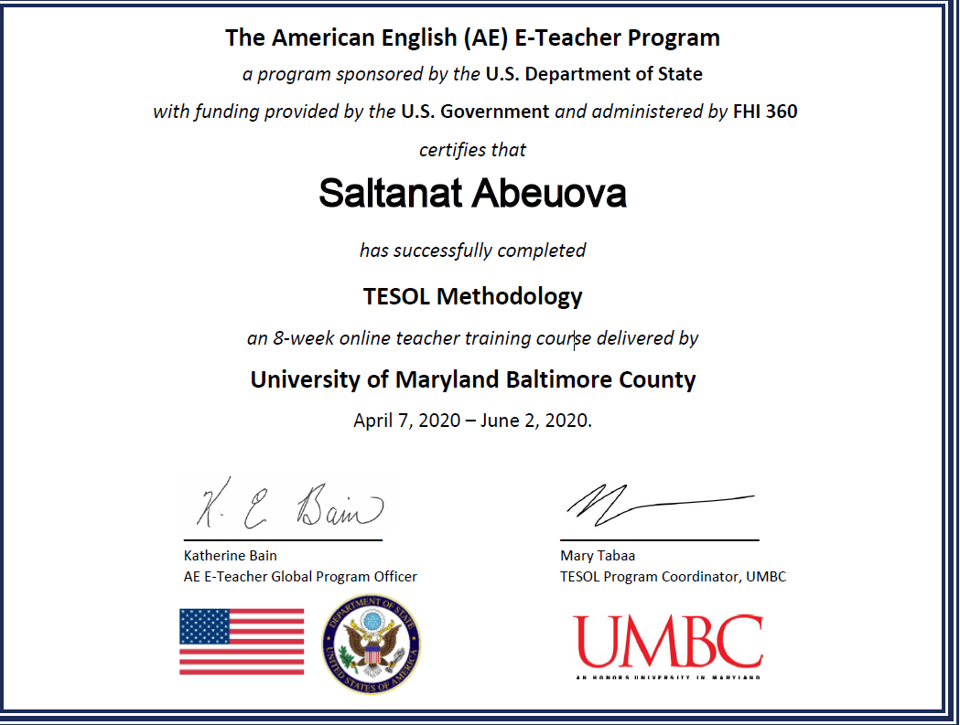
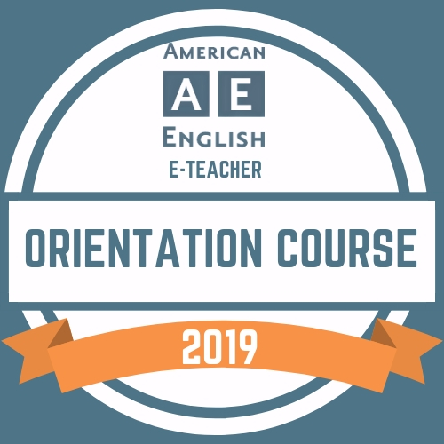

Slide 4
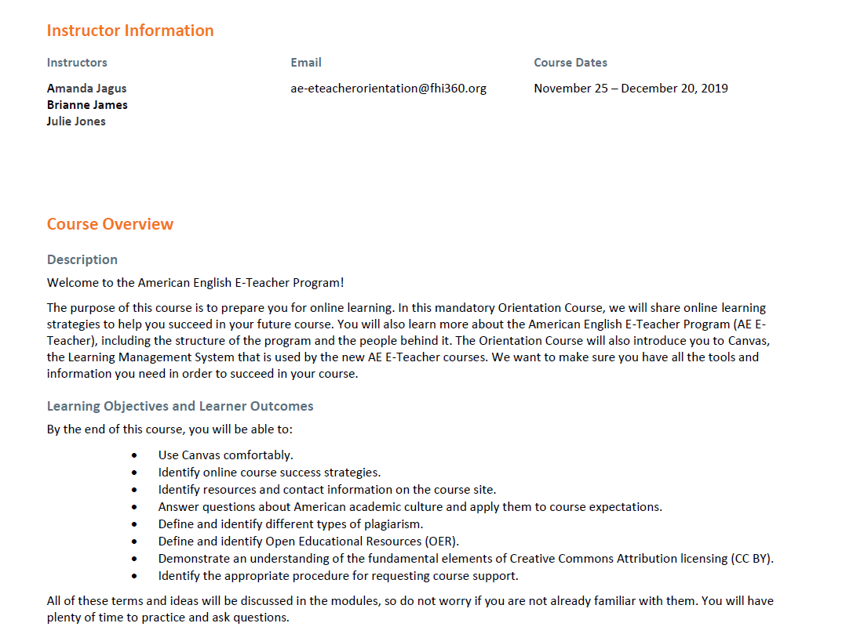

Slide 6
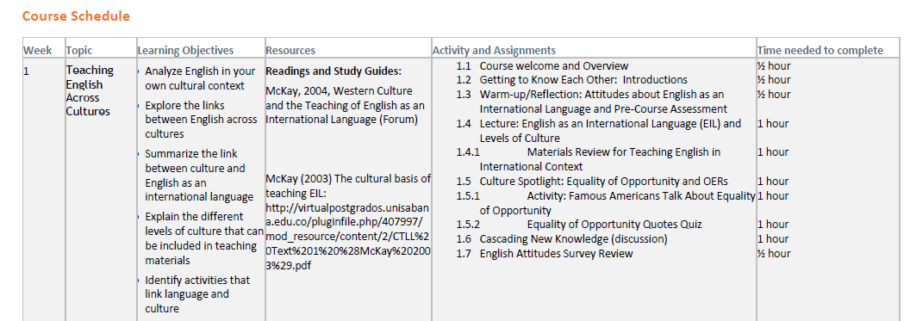

Slide 7
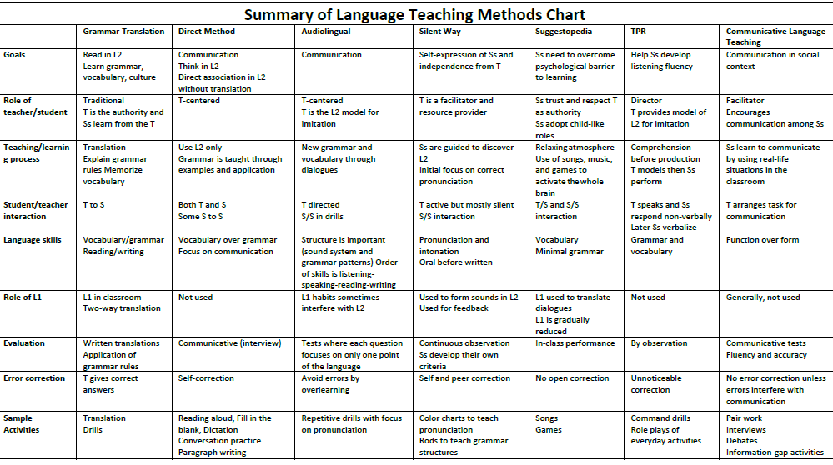

Slide 13
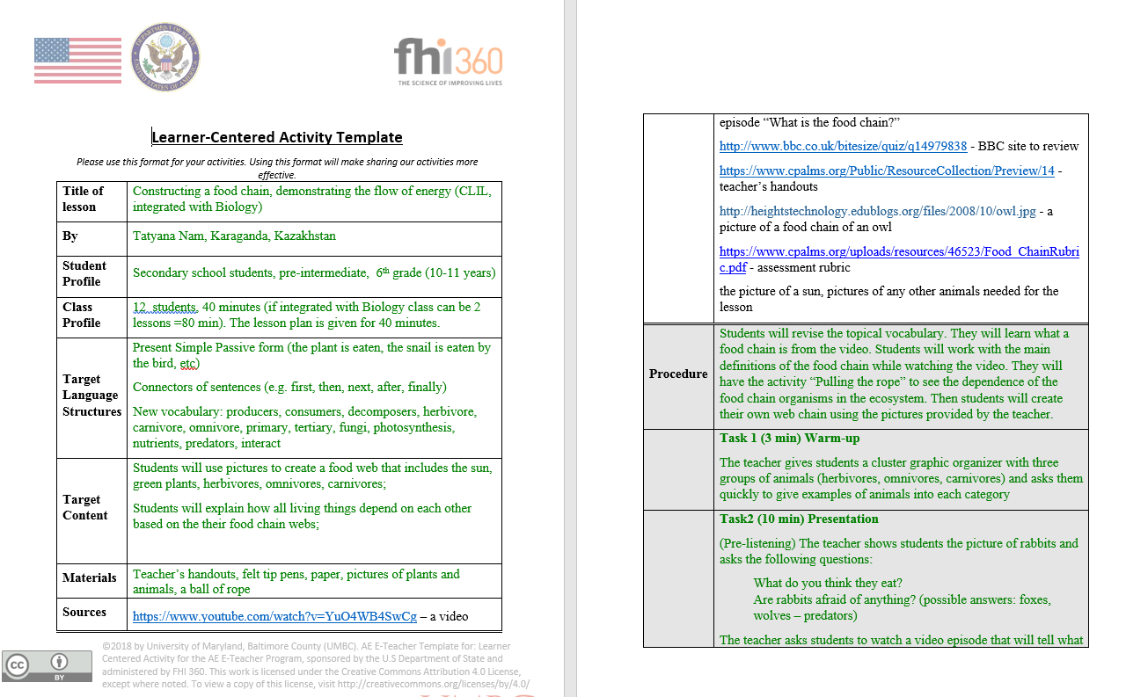

Slide 14
